Slide 1
Pemeriksaan Diagnostik

Slide 2
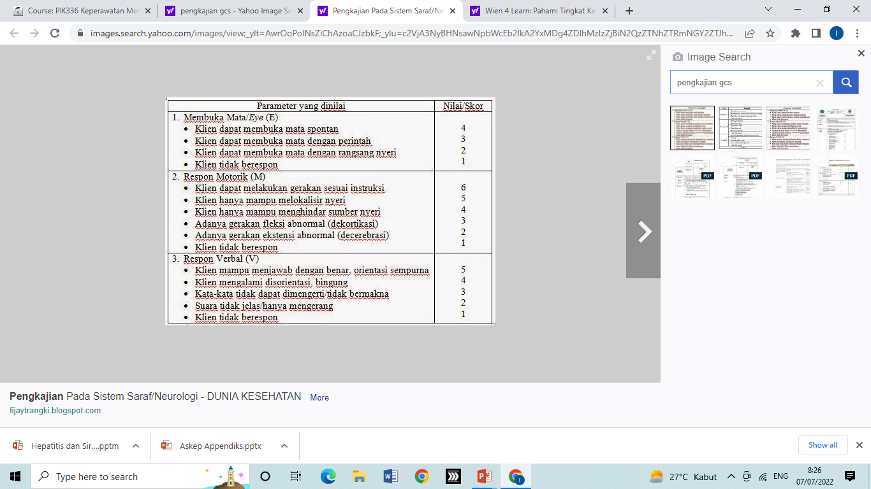
Pengkajian GCS

Slide 3
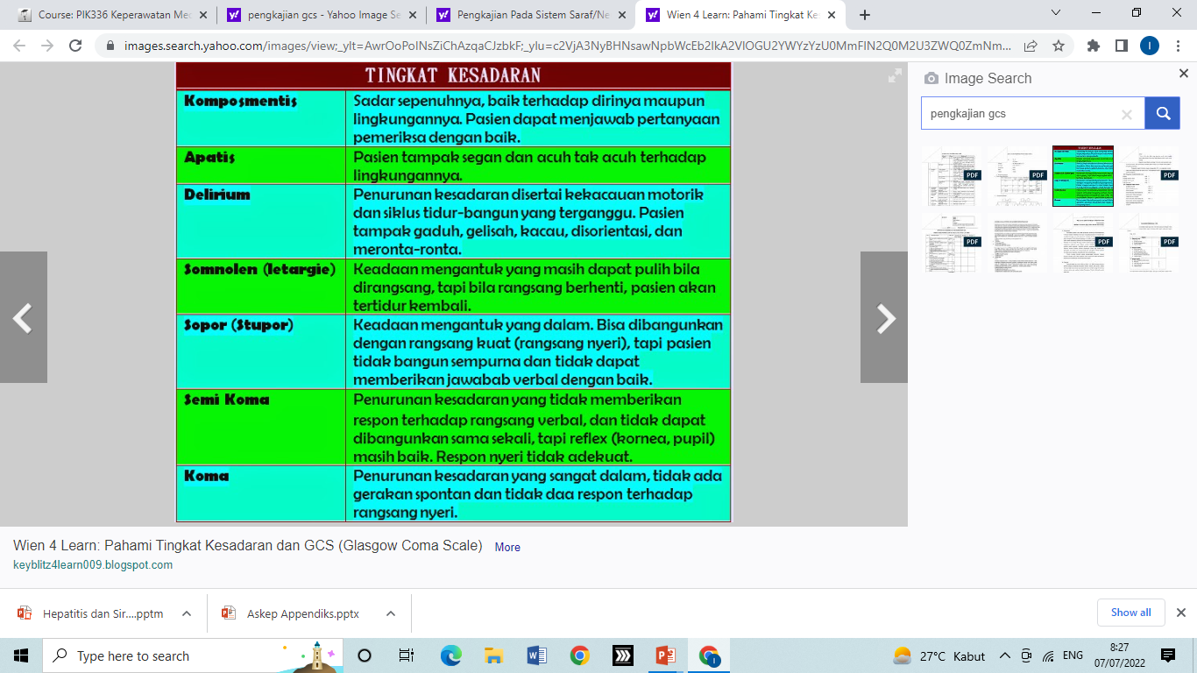

Slide 4
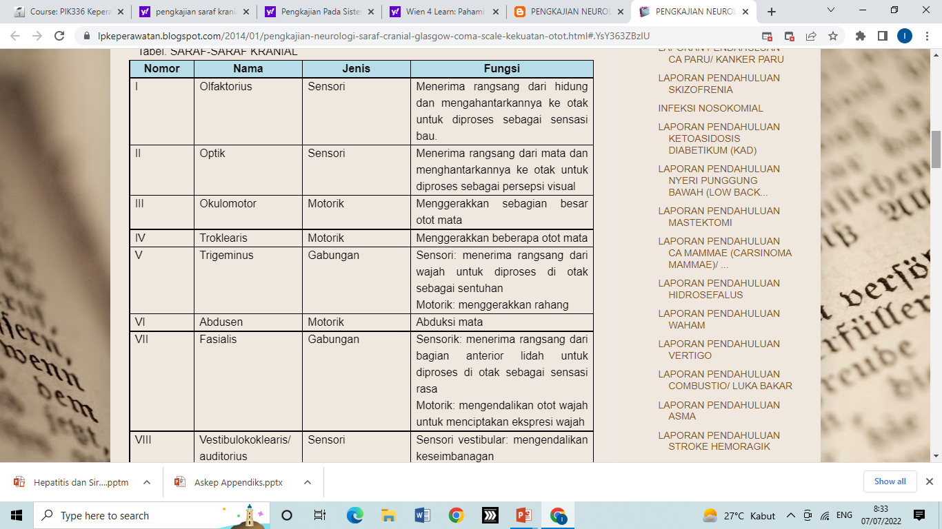
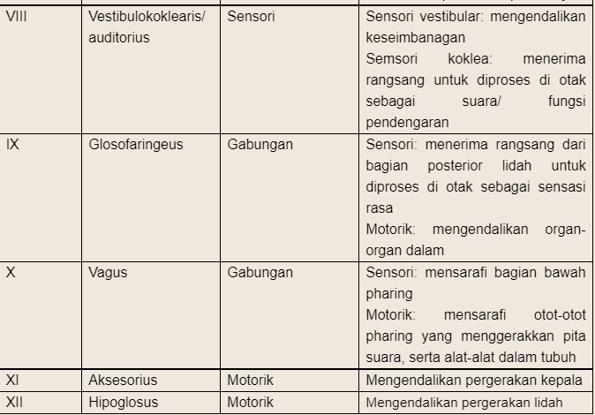
Pengkajian syaraf kranial

Slide 5
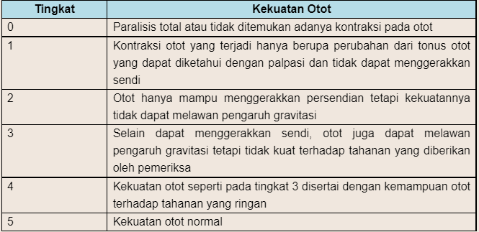
Pengkajian Tonus Otot

Slide 6
Reflek Fisiologis
Refleks Biseps→lengan pasien yang di semifleksikan sambil menempatkan ibu jari diatas tendon oto biseps. Ibu jari kemudian diketok. Hal ini mengakibatkan gerakan fleksi lengan bawah. Pusat refleks ini terletak di C5-C6.
Refleks Triceps→Kita pegang lengan bawah pasien yang difleksikan setengah (semifleksi). Setelah itu palu diketok pada tendon insersi m.triseps, yang berda sedikit diatas olekranon. Sebagai jawaban, ini lengan bawah mengadakan gerakan ekstensi. Lengkung refleks melalui nervus radialis yang pusatnya terletak di C6-C8.
Refleks Brakhioradialis→Lengan bawah pasien difleksikan serta dipronasikan sedikit. Kemudian diketok pada prosesus stiloideus radius. Sebagai jawaban lengan bawah akan berfleksi dan bersupinasi. Lengkung refleks melalui nervus radialis, yang pusatnya terletak di C5-C6.
Refleks Ulna→Lengan bawah di semifleksi dan semipronasi. Kemudian diketok pada prosesus stiloideus dan ulna. Hal ini mengakibatkan gerakan pronasi pda lengan bawah dan kadang-kadang juga gerakan aduksi pada pergelangan tangan. Lengkung refleks, melalui nervus medianus yang pusatnya terletak di C5-T1.
Refleks Fleksor Jari-Jari→Tangan pasien yang ditumpukkan pada dasar yang agak keras disupinasikan dan jari-jari difleksikan sedikit. Telunjuk pemeriksa ditempatkan menyilang pada permukaan volar falang jari-jari. Kemudian telunjuk pemeriksa diketok. Pada keadaan normal, jari-jari pasien akan berfleksi enteng demikian falang akhir ibu jari. Pada lesi piramidal, fleksi jari-jari lebih kuat. Nilai patologiknya lebih penting jika terdapat asimetri antara jari kanan dan kiri. Lengkung refleks ini melalui nervus medianus dan nervus ulnaris, yang pusatnya terletak di C6-Th1.
Refleks Patella→Pada pemeriksaan refleks ini, tungkai difleksikan dan digantungkan, misalnya pad atepi tempat tidur. Kemudian, diketok pada tendon muskulus kuadriceps femoris, dibawah atau diatas patella. Kuadriceps femoris akan berkontraksi dan mengakibatkan gerakan ekstensi tungkai bawah. Lengkung refleks ini melaluli L2,L3,L4.
Refleks Tendon Achilles→Refleks ini disebut juga APR. Tungkai bawah difleksikan sedikit, kemudian kita pegang kakin pada ujungnya untuk memberikan sikap dorsofleksi ringan pada kaki. Setelah itu, tendon achilles diketok. Hal ini mengakibatkan berkontraksinya m.triceps sure dan memberikan gerak plantar fleksi pad akaki. Lengkung refleks ini melalui S1,S2.

Slide 7
REFLEKS PATOLOGIS
Refleks Babinski→Untuk membangkitkan refleks babinski, pasien disuruh berbaring dan istirahat dengan tungkai diluruskan. Kita pegang pergengan kaki supaya kaki tetap pada tempatnya. Goresan yang dilakukan harus dilakukan secara perllahan jangan sampai mengakibatkan nyeri, sebab hal ini akan menimbulkan gerakan menarik kaki. Gpresan dilakukan pada telapak kaki bagian lateral, mulai dari tumit menuju pangkal jari, jika reaksi positif, kita dapatkan gerakan dorsofleksi ibu jari, yang dapat disertai dengan mekarnya jari-jari lain.
Refleks Chaddock→Rangsang diberikan dengan jalan menggoreskan bagian lateral maleolus. Jika positif maka akan seperti babinski.
Refleks Gordon→Memencet/mencubit otot betis. Jika positif maka akan seperti babinski.
Refleks Oppenheim→Mengurut dengan kuat tibia dan otot tibialis anterior. Arah mengurut adalah kebawah (distal). Jika positif maka akan seperti babinski.
Refleks Schaefer→Memencet (mencubit) tendon achilles. Jika positif maka akan seperti babinski.

Slide 8
Diagnostik test Sistem Syaraf
CT Scan
MRI
Angiografi cerebral
Mielografi
EEG
Transkranial Doppler Sonografi
Pungsi Lumbal

Slide 9
Persiapan CT scan
Persiapan MRI
Melepas semua perhiasan
Memakai pakaian RS/ pakaian longgar
CT-Scan dengan cairan kontras pasien berpuasa
Anamnesa riwayat alergi obat
Melepas semua perhiasan
Memakai pakaian RS/ pakaian longgar
Anamnesa riwayat Klustrofobia

Slide 10
Angiografi cerebral
Cerebral angiogram merupakan salah satu tes yang dilakukan menggunakan sinar X-ray untuk menghasilkan foto dari dalam pembuluh darah yang terdapat di leher dan kepala. Tujuannya, untuk melihat adanya sumbatan, penyempitan, atau kerusakan pada pembuluh darah.
Persiapan DSA(digital subtraction angiography) : Anamnesa Alergi terhadap kerang atau zat yodium, Terdapat riwayat masalah perdarahan,Pernah mengalami reaksi alergi terhadap pewarna kontras sinar-X atau zat yodium, Sedang hamil, berpuasa 4-8 jam, premed aspirin

Slide 11
Mielografi
Myelogram adalah tes menggunakan sinar-X dan pewarna khusus (bahan kontras) untuk mendapat gambar kanal tulang belakang.
Fluoroskopi merupakan jenis sinar-X yang dapat menunjukkan pergerakan jaringan internal, struktur, dan organ secara real time. Sementara CT scan, yaitu prosedur menggunakan sinar-X dan komputer untuk membuat gambar tubuh, termasuk kanal tulang belakang, lebih detail
Persiapan : anamnesa sedang konsumsi Ab atau aspirin ,memiliki alergi terhadap makanan, obat-obatan tertentu,alergi terhadap bahan kontras yang akan Anda gunakan selama prosedur,sedang hamil atau kemungkinan Anda hamil,memiliki riwayat kejang, riwayat diabetes. Menambah konsumsi cairan dua hari menjelang tindakan, puasa 6 jam, melepas benda logam
Post tindakan : berbaring dengan kepala terangkat 1-2 jam, byk asupan cairan, mengurangi aktifitas berat selama 2 hari

Slide 12
EEG
Electroencephalogram adalah tes yang digunakan untuk memeriksa aktivitas listrik pada otak.
Pemeriksaan electroencephalogram menggunakan elektroda atau alat cakram logam kecil yang dipasangkan pada kulit kepala pasiens
EEG untuk mendeksi penyakit tumor otak, alzaimer, epilepsy, memastikan kematian otak, komplikasi stroke
Persiapan : anamnesa riwayat pengobatan dan alergi obat, mencuci rambut dan membersihkan kulit kepala, tidak berpuasa

Slide 13
Transkranial Doppler Sonografi
Transcranial doppler (TCD) ultrasound is a painless test that uses sound waves to detect medical problems that affect blood flow in your brain. It can detect stroke caused by blood clots, narrowed sections of blood vessels, vasospasm due to a subarachnoid hemorrhage, tiny blood clots and more. Learn how the procedure is performed.
It is not necessary to change into a hospital gown or remove jewelry, You will need to keep your head still and avoid talking during the test.

Slide 14
Lumbal Pungsi
Pengambilan sampel cairan serebrospinal. Ini adalah cairan yang mengelilingi otak dan sumsum tulang belakang untuk melindunginya dari cedera.
Persiapan : anamnesa adanya penggumpalan darah, suplemen yang dikonsumsi, dan riwayat konsumsi aspirin
Setelah prosedur selesai, pasien tetap harus berada dalam posisi awal paling tidak satu jam. Lalu, pastikan untuk perbanyak istirahat dan mengonsumsi lebih banyak cairan. Hindari aktivitas berat selama 24 hingga 48 jam

Slide 15
Pemeriksaan Persepsi Sensori
REFLEK PUPIL
Gunakan penlight dan sinari mata kanan kiri dari lateral ke medial. Amati responpupil langsung. Normalnya jika terang, pupil mengecil dan jika gelap pupilmembesar.
Amati ukuran lebar pupil dengan melihat symbol lingkaran yang ada pada badanpenlight dan bagaimana reflek pupil tersebut, isokor atau anisokor
TES LAPANG PANDANG/KONFRONTASI
Klien menutup satu mata (tanpa menekan bola mata), pemeriksa duduk dengan jrak 60 cm dari klien juga menutup mata yg berlawana. Objek digerakkan dr perifer ke central. Lapang pandang pasien dan pemeriksa dibandingkan

Slide 16
Tes Snellen
Snellen chart secara umum yang biasanya digunakan untuk pemeriksaan mata terdapat 11 baris huruf kapital dengan ukuran yang berbeda-beda.

Slide 17
Oftalmoskopi
Sebuah alat yang digunakan untuk melihat struktur eksterior daninferior mata dalam ofalmoskop. Paling mudah untuk mengkaji fundus saat runag gelap karena pupil akan dilatasi. Bagian yang diperksadari pemeriksaan ini yaitu, diskusoptikus, pembuuh optikus, fundus,macula
Tonometri adalah teknik untuk mengukur tekanan intraokuler(TIO).Tonometri Schiotz memakai instrumen metal yang dipegang(tonometer) dan diletakkan pada permukaan kornea yang dianastesi

Slide 18
Pemeriksaan Telinga
Uji Weber memanfaatkan konduksi tulang untuk menguji adanyalateralisasi suara. Sebuah garpu tala dipegang erat pada gagangnya dan pukulkan pada lutut atau pergelangan tangan pemeriksa. Kemudiandiletakkan pada dahi atau gigi pasien. Individudengan pendengaran normal akan mendengar suara seimbang padakedua telinga atau menjelaskan bahwa suara terpusat di tengah kepala.Bila ada kehilangan pendengaran konduktif (otosklerosis, otitismedia), suara akan lebih jelas terdengar pada sisi yang sakit.
Uji Rinne, gagang garpu tala yang bergetar ditempatkan di belakang aurikula pada tulang mastoid (konduksi tulang) sampai pasien tak mampu lagi mendengar suara. Kemudian garpu taladipindahkan pada jarak 1 inci dari meatus kanalis auditorius eksternus(konduksi udara).

Slide 19
Uji Audiometri
Uji audiometri ada 2 macam, yaitu:
Audiometri Nada murni, dimana stimulus suara terdiri atasnada murni atau musik (semakin keras nada sebelum pasien bisa mendengar berarti semakin besar kehilangan pendengarannya).
Audiometri Wicara, dimana kata yang diucapkan digunakan untuk menetukan kemampuan mendengar dan membedakan suara.

